Slide 1

Optimalizace tras v pekárenském podniku
Vysoká škola technická a ekonomická v Českých Budějovicích
Ústav technicko-technologický
Autor: Vít Hruška
Vedoucí: Ing. Martin Telecký, Ph.D.
Oponent: Ing. Štěpán Pacas

Slide 2
Cíl práce
Cílem práce je pomocí vhodných technik operačního výzkumu provést optimalizaci trasy v pekárenském podniku a tím dosáhnout nižší spotřeby pohonných hmot a úspory času.

Slide 3
Výzkumné otázky
Jaká je nejkratší okružní trasa k obsloužení všech zákazníků?
Zvládne jeden řidič rozvést zboží ke všem zákazníkům?
Bude nalezena Clark – Wrightovou metodou optimální trasa?

Slide 4
Vybrané metody
Sběr dat
Formátování dat
Maďarská metoda
Clark – Wrightova metoda

Slide 5
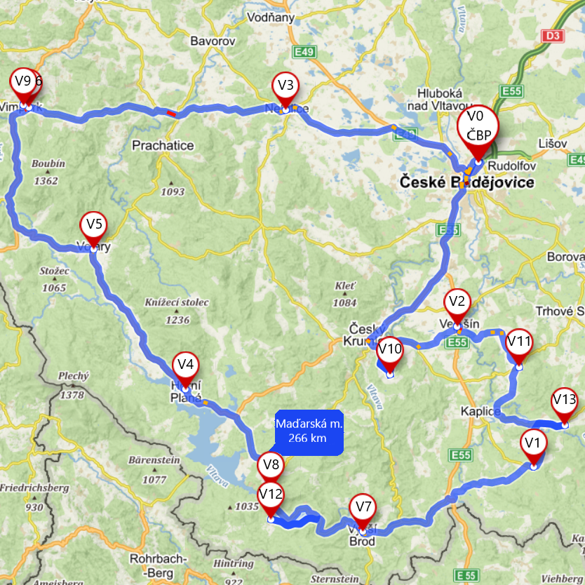
Maďarská metoda
Jednookružní problém
Minimalizační metoda
Pouze data vzdáleností

Slide 6
Omezující podmínky
Kapacita vozidla
Průměrná rychlost vozidla
Pracovní doba
Doba řízení
Doba nakládky a vykládky
Doba přestávek
Zásobovací zdržení
Doba tankování PHM
Doba sanitace vozidla

Slide 7
Nařízení č. 561/2006 Sb.
Denní doba řízení – maximálně 9 hodin denně (10 hodin)
Týdenní doba řízení – maximálně 56 hodin týdně
Celková doba řízení – maximálně 90 hodin během dvou týdnů
Přestávky v řízení – po 4,5 hodinách 45 minut (15 a 30 minut)
Denní doba odpočinku – standartně 11 hodin, zkrácená 9 hodin
Pracovní přestávka – po 6 hodinách práce 30 minut přestávka

Slide 8
Clark – Wrightova metoda
Požadavky zákazníků
Omezující podmínky
Více okružních tras
Minimalizační funkce
Trasa V0-V6-V9-V0
Trasa V0-V13-V1-V7-V12-V8-V4-V5-V0
Trasa V0-V3-V10-V2-V11-V0

Slide 9
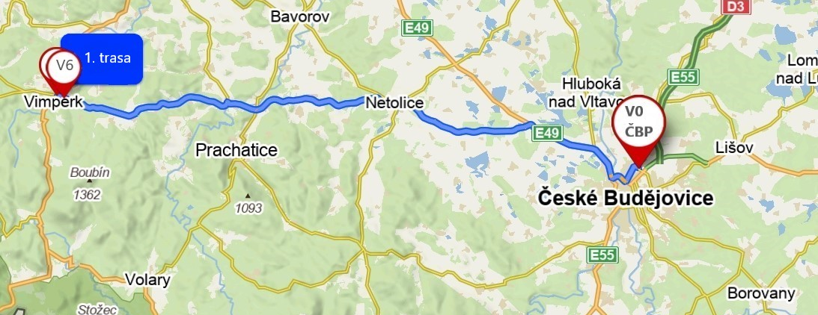
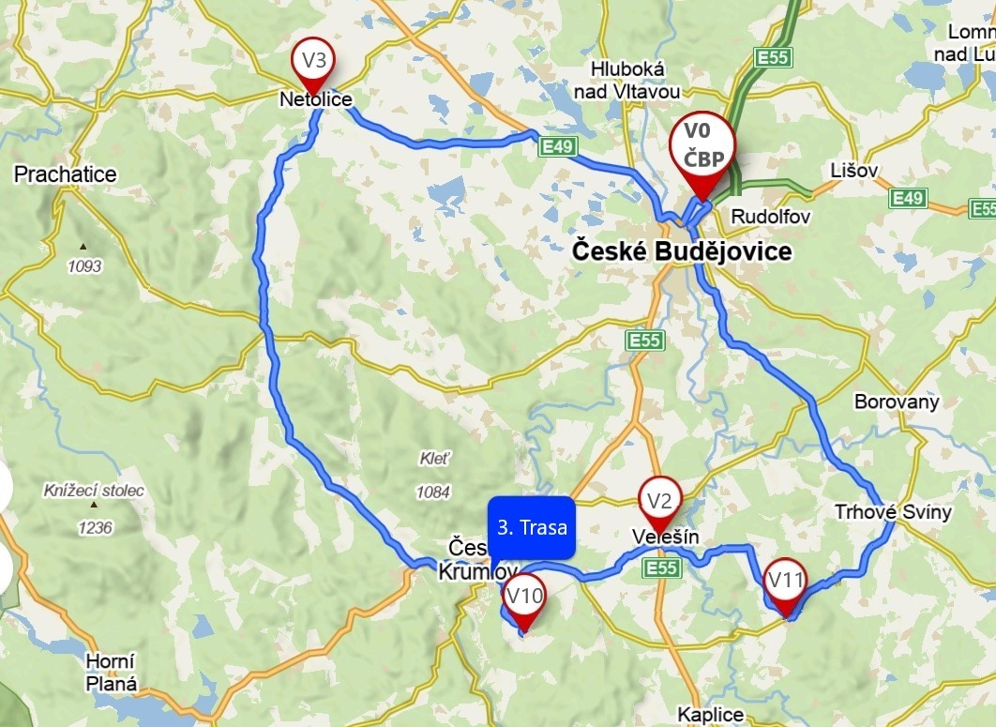
Výsledky C – W metody
1. Trasa V0-V6-V9-V0
Délka = 119,4 km
Doba obslužnosti = 4,2064 h
Obsazená kapacita = 346 přepravek
3. Trasa V0-V3-V10-V2-V11-V0
Délka = 126,9 km
Doba obslužnosti = 4,6236 h
Obsazená kapacita = 367 přepravek
Obě trasy za 10,2467 h.

Slide 10
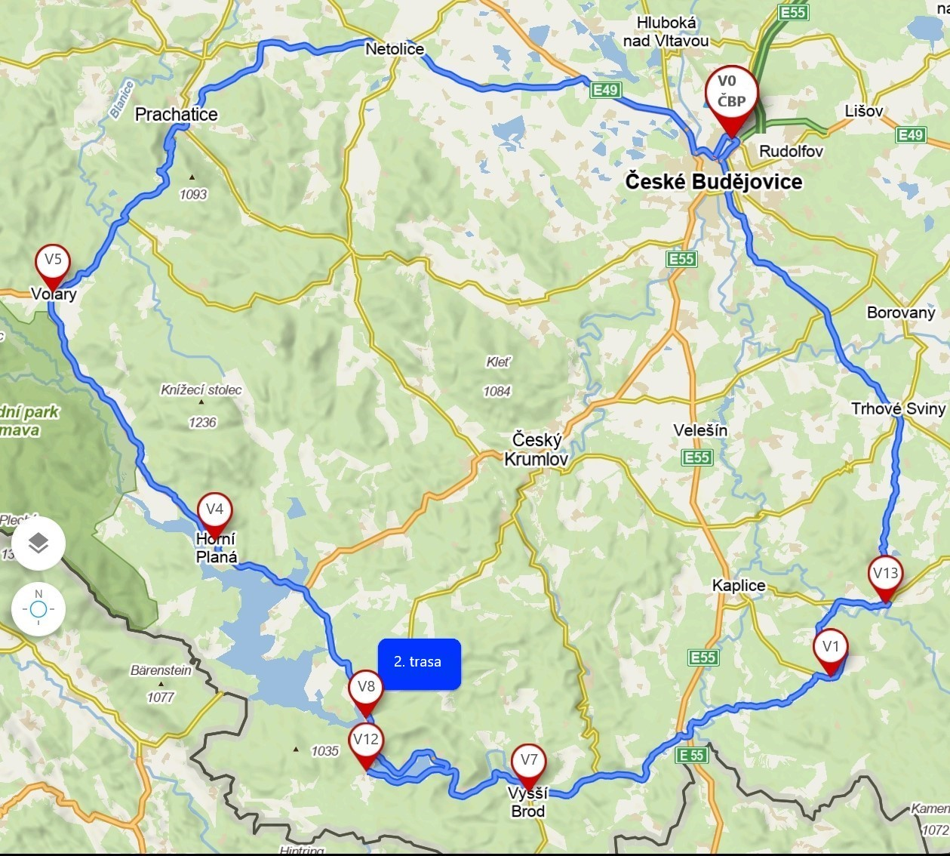
Výsledky C – W metody
2. Trasa V0-V13-V1-V7-V12-V8-V4-V5-V0
Délka = 205,1 km
Doba obslužnosti = 7,9557 h
Obsazená kapacita = 425 přepravek
Součet tras C – W metody:
Vzdálenost = 451,4 km
Spotřeba PHM = 65,0016 l
Náklady za PHM = 2 705 Kč,-

Slide 11
Návrhy opatření
Střídání řidičů
Úprava 1. a 3. trasy
1. Trasa V0-V3-V6-V9-V0
Obsazenost = 517 přepravek, délka = 119,4 km
3. Trasa V0-V11-V2-V10-V0
Obsazenost = 196 přepravek, délka = 90 km
Úspora: zkrácením trasy o 36,9 km denně ušetřeno 222 Kč,-

Slide 12
Děkuji za pozornost

Slide 13
Doplňující otázky
„Proč došlo k aplikaci Maďarské metody a Clark - Wrightovy metody? Jaký byl smysl analýzy právě vybranými metodami?“
„Je uvedeno, že zmiňovaný podnik vlastní 18 skříňových dodávek, proč tedy budou využity pouze 2 skříňové dodávky?“
„Nebylo by vhodnější zvolit kratší trasy a více tras, jelikož se jedná o přepravu pečiva?“
„Jaké jiné metody lze využít pro optimalizaci tras?“

